Slide 1
Jornadas de Derecho de la Energía
La regla de decisión del Panel de Expertos
Jorge Jaramillo y Catalina Medel

Slide 2
Antecedentes
Artículo 211 inciso Tercero de la LGSE:
El dictamen del panel de expertos se pronunciará exclusivamente sobre los aspectos en que exista discrepancia, debiendo optar por una u otra alternativa en discusión, sin que pueda adoptar valores intermedios.

Slide 3
Antecedentes
¿Cuál es la naturaleza de esta decisión que debe tomar el Panel?
Fisher, Bustos y Fuentes, y Tijmes-Ihl:
  Arbitraje de Oferta Final

Slide 4
Teoría del Arbitaje de Oferta Final
Cada parte presenta una oferta.
Oferta uni- o multidimensional.
El árbitro sólo puede escoger entre las ofertas presentadas por las partes.
Selección del árbitro: sentencia.

Slide 5
Naturaleza de las Discrepancias
Tipos de Conflicto
Empresa Eléctrica-Coordinador
Empresa Eléctrica-Autoridad
Empresa Eléctrica-Empresa Eléctrica

Slide 6
Naturaleza de la Decisión
Historia de la Ley: Indicación de González y Leay:
Ya que el panel de expertos no es un tribunal, no corresponde que adopte soluciones intermedias a las planteadas por las partes en conflicto
Reglamento del Panel:
Tratándose de las discrepancias señaladas en el artículo 25, incisos segundo y tercero, del presente reglamento, lo dispuesto en el inciso anterior se aplicará siempre que la naturaleza de la materia y las alternativas sometidas a conocimiento del Panel lo permitan

Slide 7
Naturaleza de la Decisión
Arbitraje de Oferta Final | Panel de Expertos Conflictos Coordinado- Coordinador/ Entre empresas eléctricas | Panel de Expertos Conflictos con la Autoridad
Etapa de negociación con conocimiento que es un arbitraje de oferta final | No: Reglamento establece la posibilidad de tomar otra decisión | Sí: debe seleccionar la postura de la empresa eléctrica o de la autoridad
Oferta final uni- o multidimensional | No se indica | No se indica
Presentación simultánea | No | No, son secuenciales
Selección de una de las ofertas | No necesariamente, puede encontrarse una tercera salida | Sí
Oferta seleccionada se convierte en sentencia | No necesariamente | Sí

Slide 8
Jurisprudencia del Panel
Peticiones subsidiarias, alternativas y condicionales
Modificación de posiciones

Slide 9
Regla de decisión
Artículo 211 inciso tercero de la LGSE:
El dictamen del panel de expertos se pronunciará exclusivamente sobre los aspectos en que exista discrepancia, debiendo optar por una u otra alternativa en discusión, sin que pueda adoptar valores intermedios.

Slide 10
Peticiones subsidiarias
Dictamen 8-2007
Determinar que el VNR fue entregado dentro de plazo y debe ser aceptado como tal
Que se fije un valor conforme a los criterios del Panel
y
o, en subsidio
Que el valor sea revisado por la SEC conforme a los criterios del Panel

Slide 11
Peticiones subsidiarias
Dictamen | Justificación
4-2009 | “una u otra de las alternativas”: cada alternativa corresponde a una de las partes
9-2011 | una parte discrepante no puede presentar más de una alternativa
7-2014 | cada parte en la discrepancia debe presentar un solo valor
7-2015 | peticiones subsidiarias distorsionan el mecanismo de resolución: una parte con dos alternativas frente a otra con sólo una
Una oferta por cada parte

Slide 12
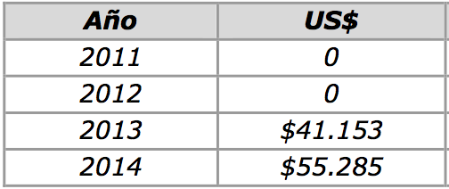
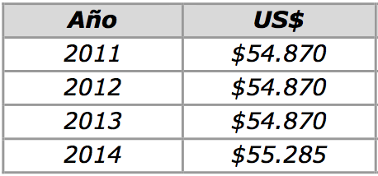
Peticiones subsidiarias
Dictamen 3-2015
Dictamen 6-2015
Que se excluya el tramo X del sistema de transmisión troncal
o, en subsidio
Que se fije un VI de $Y
para el tramo X
Una oferta por cada materia

Slide 13
Peticiones subsidiarias
Dictamen 5-2016
Reemplazar el MT de
5 unidades de Guacolda
Admisible: una discrepancia por unidad
o, en subsidio
Reemplazar el MT de
4 unidades de Guacolda
Independencia de la forma planteada

Slide 14
Modificación de posiciones
Dictamen 6-2015
Dictamen 2-2017
Se permitió a la CNE modificar el valor inicial
Se impidió a la CNE
agregar nuevas líneas al sistema troncal
Se impidió a la CNE modificar el valor inicial
Ofertas finales secuenciales

Slide 15
Reglas del panel
No se admiten peticiones subsidiarias, alternativas o condicionales respecto a una materia.
No afecta el derecho de discrepar por materias distintas
Regulador no puede modificar el valor discrepado
Arbitraje de ofertas finales secuenciales

Slide 16
Conclusiones
Regla de decisión no se diseñó como arbitraje de oferta final
Panel ha establecido reglas bajo las cuales opera un arbitraje de oferta final
Ofertas finales son secuenciales: problemas de información
¿Es la mejor regla para procesos tarifarios?

Slide 17
Jornadas de Derecho de la Energía
La regla de decisión del Panel de Expertos
Jorge Jaramillo y Catalina Medel

